Slide 1
Resultados da Aplicação do Algoritmo de Rastrigin
CSI557 – Computação Evolucionária
UFOP - 2018

Slide 2
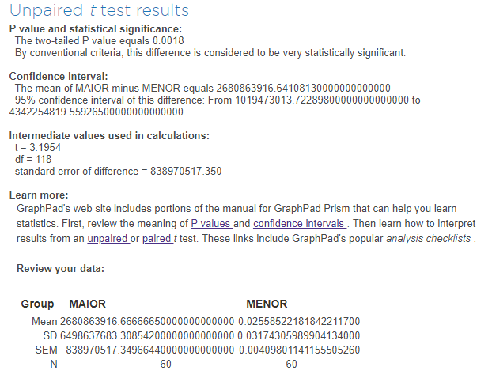
Maior Custo x Menor Custo

Slide 3
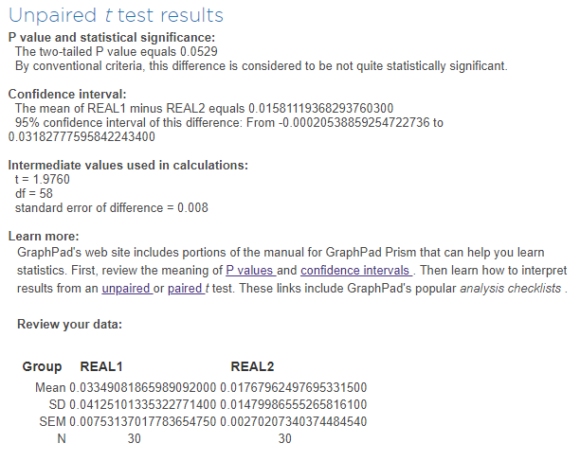
Menores Valores – REAL1 x REAL2

Slide 4
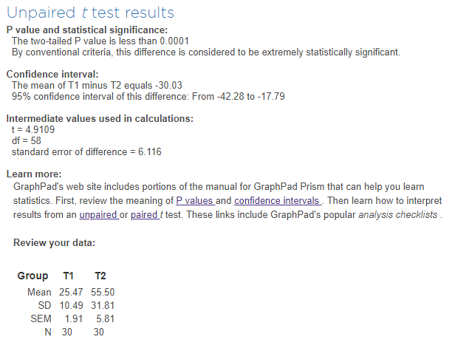
Tempo de execução – REAL1 x REAL2

Slide 5
Resultados do Experimento
Melhor Indivíduo: 0.002407311722322447
Pior Indivíduo: 3,19E+10
Média: 1340232350
Desvio Padrão: 2,26E+10
Tempo médio de execução: 40,48333

